Slide 1

Latvijas iezīmētais ceļš demogrāfijas jautājumu risināšanā
Krists Bergans-Berģis
Labklājības ministrijas parlamentārais sekretārs
2026.gada 27.marts

Slide 2



Galvenie izaicinājumi
Kur esam
Sabiedrības novecošanās
Iedzīvotāju skaita un dabiskā pieauguma samazināšanās
Darbspējas vecuma iedzīvotāju migrācija
Demogrāfija ir sociāla zinātne, kas ar tai piemītošām metodēm pētī likumsakarības, kādas vērojamas iedzīvotāju skaitā, sastāvā un dabiskās un migratīvās kustības procesos
— Nacionālā enciklopēdija

Slide 3
Būtiskākie faktori, kas ietekmē demogrāfisko situāciju Latvijā
Ekonomiskā stabilitāte
Sociālie aspekti
Nodarbinātība
Valsts ekonomiskā izaugsme
Personīgais materiālais nodrošinājums
Komfortabli sadzīves apstākļi
Mājokļu pieejamība
Pozitīva grūtniecības un dzemdību pieredze
Bērnu audzināšanas pieredze un pakalpojumu pieejamība
Krīzes risinājumi
Ģimene – vērtība
Ģimenei draudzīga sabiedrība
Profesionālā izaugsme
Iesaiste nodarbinātībā
Ārējā vide
Sakārtota un droša dzīves telpa
Drošības sajūta
Droši dzīves apstākļi
Veselība un izaugsme
Migrācija
Veselība
Ilga un veselīga dzīve
Veselīgi nodzīvotu mūža gadu pagarināšana
Priekšlaicīgas mirstības mazināšana
Iedzīvotāju emigrācija mazināšana
Remigrācijas veicināšana

Slide 4

Informatīvais ziņojums "Par demogrāfiskās politikas attīstību"
Apstiprināts
Jauna pieeja
Kopīga atbildība
Ministru kabineta sēdē 2025.gada 22.jūlijā
Pāreja no šaurākas izpratnes par demogrāfiju uz plašāku
Nozaru ministriju sadarbība demogrāfiskās politikas īstenošanā
Visaptveroša pieeja
Radīt vidi, kas motivē cilvēkus realizēt savas dzīves mērķus un saskaņot ģimenes, privāto un profesionālo dzīvi, dodot visām paaudzēm iespēju īstenot savus talantus un centienus

Slide 5
Rīcības virzieni
Kurp dodamies
1.virziens
2.virziens
3.virziens
Ikviens bērns ir vērtība
Kvalitatīva dzīves vide
Remigrācijas veicināšana
Finansiālais atbalsts, ģimenei piemērota dzīvesvieta, bērnu pieskatīšanas pakalpojumi
Veselībpratības veicināšana, kvalitatīvi veselības pakalpojumi, droši dzīves apstākļi
Plānveida iedzīvotāju migrācija, atbalsta pasākumi, remigrantu iekļaušanās

Slide 6
Ikviens bērns ir vērtība
I virziens
Finansiālais atbalsts
Ģimenei piemērota dzīvesvieta
Bērnu pieskatīšanas pakalpojumi
Materiālā atbalsta palielināšana saistībā ar bērna ienākšanu ģimenē
Mājokļu pieejamība jaunajām ģimenēm
Pieejami bērnu pieskatīšanas pakalpojumi
Ģimenes vērtības
Aprūpe
Darba un ģimenes līdzsvars
Ģimenes kā vērtības stiprināšana sabiedrībā
Pirmsdzemdību, dzemdību un pēcdzemdību aprūpe
Atbalsts darba un ģimenes dzīves līdzsvara sasniegšanai
Atbalsts atsevišķām grupām
Atbalsts atsevišķām grupām, kam valsts atbalsta intensitātes pieaugums ir objektīvi pamatots

Slide 7

Kvalitatīva dzīves vide
II virziens
Veselības aprūpe un izglītība
Veselībpratības veicināšana
Kvalitatīvi veselības pakalpojumi
Kvalitatīvs izglītības pakalpojums
Mazināti ārējo nāves cēloņu riski
Drošība un iesaiste
Droši dzīves apstākļi
Iesaiste nodarbinātībā
Pieejamas saturīgas brīvā laika pavadīšanas iespējas un pasākumi

Slide 8
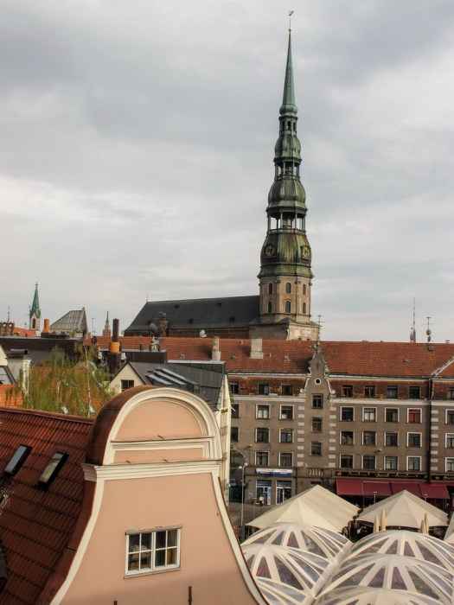
Remigrācijas veicināšana un plānveida iedzīvotāju migrācija
III virziens
Pašvaldību reģionālās aktivitātes
Pašvaldību reģionālās remigrācijas aktivitātes un iniciatīvas
Atbalsta pasākumi
Atbalsta pasākumi darbspējīgo iedzīvotāju migrācijas plūsmas mazināšanai un remigrācijas veicināšanai
Bērnu iekļaušanās
Atbalsts remigrantu bērniem, sekmējot viņu iekļaušanos izglītības vidē

Slide 9


Turpmākā rīcība
01
02
03
2026.gada februāris-marts: sabiedrības līdzdalība priekšlikumu sagatavošanai 2027.gadam
Ikgadējo ministriju priekšlikumu izskatīšana Demogrāfisko lietu padomes sēdē līdz kārtējā gada 31. maijam
Turpmāka pasākumu īstenošanas pārraudzība caur Demogrāfisko lietu padomi

Slide 10

Bērni ir investīcija nākotnē
Demogrāfiskās politikas īstenošana ir stratēģiska investīcija Latvijas nākotnē. Katrs ieguldījums ģimenes atbalstā, veselības aprūpē un dzīves vides uzlabošanā ir ieguldījums tautsaimniecības attīstībā un sociālās stabilitātes nodrošināšanā.

